Slide 1

Az ügyfélgépek felügyeletének művészete -
Windows Software Update Services v3
Gál Tamás
v-tagal@microsoft.com
Rendszermérnök
Microsoft Magyarország

Slide 2
Bevezetés - Történelem
A WSUS az 1. számú patch management eszköz*
Legalább 350 000 szinkronizáló WSUS kiszolgáló (2007 június)
SUS 1.0: 2002. július
WSUS v2: 2005 június, (SP1: 2006. május)
WSUS v3: 2007 április 30.
  SP1 Beta (még nem publikus ): 2007.08.28.
*Windows IT Pro Magazine olvasói szerint

Slide 3
Tartalom
WSUS v3 gyorstalpaló
  Telepítés-tervezés: mikor kell, hol és miért?
  Felépítés, működés, AD vagy nem AD?
  Beépített extrák
Ha nagyban játszunk…
  Hierarchia, telephelyek, offline WSUS, NLB, roaming ügyfelek
Függelék: Frissítés, migráció
  WSUS v2 >>> WSUS v3

Slide 4
Telepítés-tervezés
Komplex patch management rendszer
  De „csak” frissítések kezelésére
Kis- és középvállalatoknak
  Maximum 1000 PC ☺
Ingyenesen letölthető a kezdetek óta
  Az ügyfeleinek szükséges a megfelelő CAL
  x86 és x64 is, teljes nyelvi támogatás
Csak kiszolgáló OS-re telepíthető
  A felügyeleti konzol: XP SP2 és Vista is

Slide 5
Telepítés-tervezés
Feltételek
  Minimum Windows Server 2003 SP1
    Windows Server 2008 Beta3 is (beta támogatással)
  IIS is szükséges
    Oszlassunk el egy félrértést: a v3-hoz is
  WMSDE / SQL (környezettől függően)
  MMC 3.0, .NET Framework 2.0
  MS Report Viewer 2005
  NTFS partíció és 20 GB ajánlott szabad hely

Slide 6
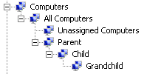
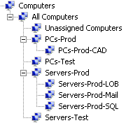
Telepítés-tervezés
Teljesen automatizálható
  De nem kötelező,
  sőt veszélyes is lehet
  A bevezetését alapos
  rendszeráttekintéssel kezdjük
Hogyan csoportosítunk?
  Feladatkör / fontosság /
  rendelkezésre állás
  Földrajzi elhelyezkedés
  Teszt csoport kialakítása
  Beágyazott csoportok

Slide 7


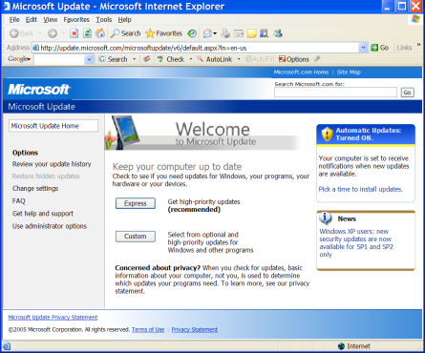
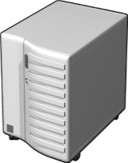




Felépítés, működés
Kiszolgálóoldal
Ügyféloldal
1. A WSUS ügyfél figyeli a szervert: van elérhető frissítés?
1. Időzített letöltés
Igen
2. Egy admin lépett be?
Igen
Az admin ideiglenesen felfüggesztheti a a folyamatot
2. Tesztelés van?
Nem
Igen
3. Időzített letöltés és telepítés
A frissítések tesztelése
Igen
4. Szükséges az
újraindítás?
Újraindítás
Nem
Nem
5. A WSUS ügyfél
várja a következő
ellenőrzést.
3. A csomagok engedélyezése (automatikus vagy manuális)

Slide 8
Felépítés, működés
MMC (3.0) konzol
  Az eddigi webszerviz alapú megoldást váltja
  Robusztusabb, izmosabb, stabilabb
  Szűrés, keresés, rendezés, egyéni nézetek
  Több WSUS szerver esetén egyszerű kezelés
  Fejlett jelentéskészítés (.xls, .pdf és online)
  Használható delegálás
    Külön csoportok a helyi / címtár adatbázisban (WSUS rendszergazdák és WSUS jelentéskészítők)

Slide 9
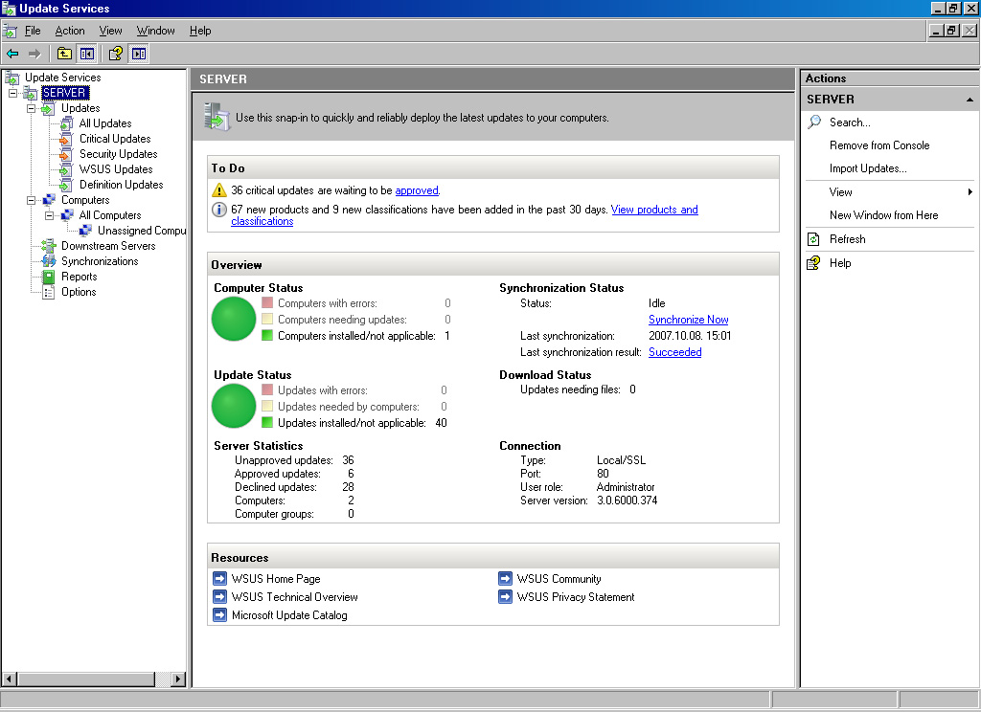




A WSUS MMC
konzol
demó

Slide 10
Felépítés, működés
Szinkronizálás
  Szabályozható frekvenciával (max. óránként)
  Első lépés a katalógus letöltése
    Ezután kapjuk meg a frissített kategórialistát is
  A frissítések letöltése értelemszerűen célszerű
  Viszont nem kötelező!
Mire kell figyelni?
  Proxy beállítások (esetleg kötelező hitelesítés)
  A szinkronizálás nem a frissítések letöltése

Slide 11
Felépítés, működés
Engedélyezés
  Kézi (akár az összeset egyszerre)
  Automatikus (csoportokra, kategóriákra, stb.)
    Részletes, jól használható engedélyező szabályok
  A letöltés csak az engedélyezés után indul
Mire kell figyelni?
  A letöltés mennyisége értelemszerűen függ a beállított igényeinktől
    Választott nyelvek, kategóriák, komponensek
    Viszont az összes gépre / szoftverre gondolni kell

Slide 12
Felépítés, működés
Kliensek
  W2K SP2-től használható, W2K SP4-től beépítve (lásd: AU kliens)
  Az AU kliens rendszeresen és automatikusan frissül, például:
    A WSUS szerveroldali frissítésénél
    Egyébként is előfordulhat, a szokásos úton
    A frissítéshez el kell érnie az IIS-ből a SelfUpdate virtuális mappát (kizárólag a TCP 80-as porton)
  „Kierőszakolt” kapcsolat: wuauclt /detectnow

Slide 13
Felépítés, működés
AD vagy nem AD?
  Célszerű tartományi környezetben használni
    De nem kötelező
  Csoportházirend-támogatás AD-környezetben (Client-Side lists)
    Központi, rugalmas, gyors és automatikus beállítás
  A WSUS-sal készíthető csoportok AD nélküli környezetben (Server-Side lists)
    Nehézkes, egyesével és a registry segítségével

Slide 14
Felépítés, működés
Csoportházirend
  Computer Config \ Administrative Templates \ Windows Components \ Window Update
  Lehetséges, hogy sablont kell frissítenünk (wuau .adm)
  A legfrissebben: 13 WSUS, 2 AU kliens opció
    WSUS szerver elérhetősége
    Telepítés / letöltés típusa
    Adott csoportba „terelés”
    Késleltetési lehetőségek és egyebek

Slide 15
Beépített extrák
Initial Configuration varázsló
Server Cleanup varázsló
  Lejárt, érvénytelen, vagy nem használt metadata adatok és frissítések törlése
  Régen bejelentkezett (>30 nap) gépek törlése
Üzenetkezelő alrendszer
  E-mail: napi/heti jelentés, szinkronizálás infó
Reporting Rollup
  A jelentések gyűjtése több WSUS esetén

Slide 16
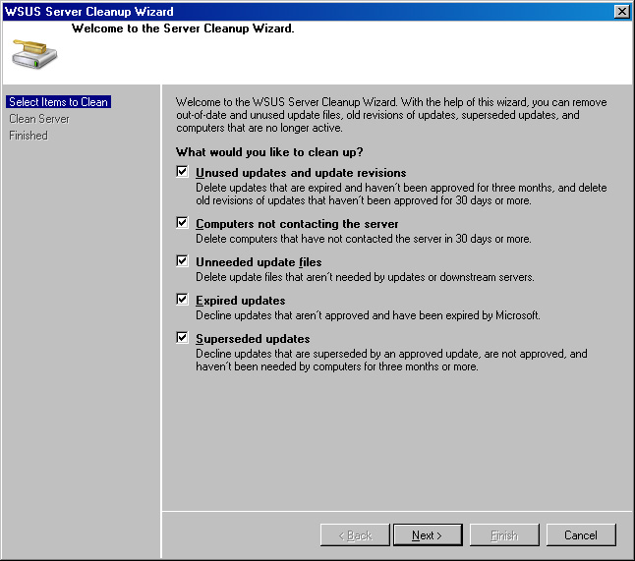
WSUS alap- és
extra lehetőségek
demó

Slide 17
Ha nagyban játszunk
WSUS hierarchia
  Skálázhatóság és / vagy a telephelyek miatt
Autonóm WSUS szerverek (van helyi IT)
  Szülő, ún. upstream szerver > frissítések, metaadatok
  Karbantartás, engedélyezés helyben
Replika szerverek (nincs helyi IT)
  Csoportokat és megerősítéseket is megkapja
  Teljeskörű központi irányítás illetve kontroll

Slide 18
Ha nagyban játszunk
Telephelyek WSUS nélkül
  Vista BITS peer caching engedélyezése
    Az MS intraneten kb. 70-80%-os az aránya
  Speciális ISA BITS cache szabály
  Express telepítésű fájlok használata
    A WSUS kb. 10x több bináris állományt tölt le, az ügyfelek viszont kb. 4x kevesebbet
Vándorló WSUS ügyfelek (pl. laptopok)
  WSUS publikálás az internetre (pl. ISA)
  DNS Netmask Ordering + Round Robin és SSL

Slide 19
Ha nagyban játszunk
Offline WSUS szerverek
  Internet kapcsolat nélküli vagy Perimeter (DMZ) WSUS szerverek esetén
  Egy online, forrás WSUS feltétel
  Az átvitel módjai
    Tartalom: export / import: NTBackup
    Metadata: export / import / reset: WsusUtil.exe
    Megerősítések és csoportok: WsusMigrate SDK példák
    Ügyeljünk a nyelvekre és a bináris fájlok beállításaira

Slide 20
Ha nagyban játszunk
Az NLB támogatás – visszatért
  Redundancia > több front-end szerver (2 v. 4)
    Ugyanarra az SQL-re (ekkor kötelező) és a megosztott frissítési mappára mutatva
  Egy-egy WSUS szerver tervezett karbantartása vagy sérülése áthidalható így
SQL Server 2005 fürt támogatás
  Egy WSUS front-end szerver vagy egy NLB tömb számára
  Eltérő licenszelés

Slide 21
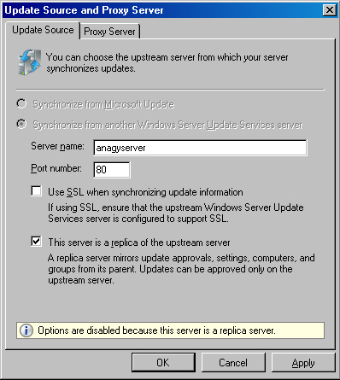
WSUS replika szerver
létrehozás
demó

Slide 22
Ha nagyban játszunk
Jó ha tudjuk
  Teljes integráció: SBS 2003 R2
  Szinte teljes integráció: SCE 2007
  Részleges integráció: SCCM 2007
  MOM / SCOM felügyeleti csomag rendelkezésre áll
  Microsoft Update Catalog
A jövőben a WSUS szerepe csak nőhet

Slide 23



Slide 24
Függelék

Slide 25
Frissítés, migráció
Egyetlen WSUS v2 helyi frissítése
  Minden beállítás, adatbázis tartalom, stb. marad
  Ügyfelek frissítése teljesen automatikus
  Az egyéni IIS beállításokat viszont újra rögzíteni kell (port, SSL, host header)
Amire a helyi frissítésnél figyelni kell
  A WSUS v3 eltávolítása nem hozza vissza az előző verziót
  Ha SQL 2000-et használunk a telepítés elakad > migráljunk

Slide 26
Frissítés, migráció
Egyetlen WSUS v2 migrálása v3-ra
  WSUS v3 telepítése az új szerverre
  Frissítések mappa export / import: ntbackup
  WSUS v3 szinkronizálás
  Jóváhagyások és csoportok export / import: WsusMigrate SDK példák
  WSUS házirend beállítás változtatás (szerver neve / portja)
  Az ügyfelek automatikusan frissülnek ekkor is

Slide 27
Frissítés, migráció
Hierarchia frissítése
  Kizárólag ”fentről lefelé”
    Mivel a „lenti” v2 képes a v3-ról szinkronizálni
  Először a direkt kapcsolatban lévő majd az offline WSUS kiszolgálók
    A „csendes” telepítés támogatott
Mire kell figyelni?
  A szülő WSUS csak egy WSUS2 SP1 lehet vagy a KB910847 szükséges
    Különben az első replika szinkron elbukik

